Slide 1
Портфолио
Воспитателя
Магомедовой Патимат Висхановны
МБДОУ Детский сад «Дженнет»
Грозненский район с. Виноградное

Slide 2
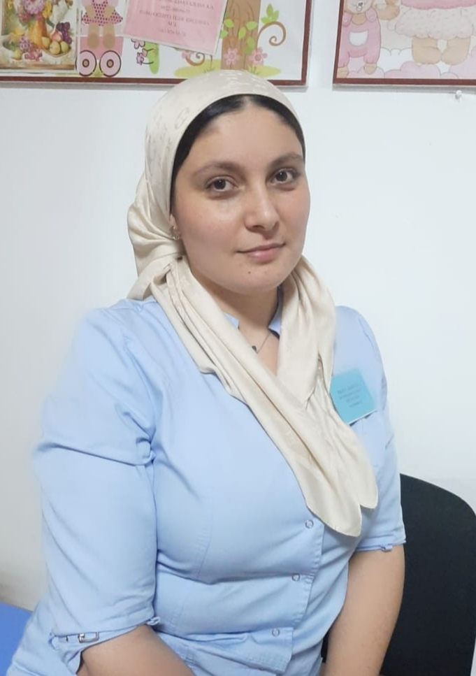
Общие сведения
Магомедова Патимат Висхановна
Дата рождения: 06.09.1992г.
Профессиональное образование: педагог
Диплом о среднем профессиональном
образовании: Грозненский педагогический колледж
Дата выдачи: 30 июня 2017 года
Курсы повышения квалификации: Автономная некоммерческая организация дополнительного профессионального образования «Академия подготовки главных специалистов»
Город
Краснодар
15.11.2019г.
Общий стаж работы – 8 лет
Педагогический стаж работы – 4 года

Slide 3
Содержание
1. Моё профессиональное кредо.
2. ЭССЭ.
3. Моя профессиональная карта.
4. Достижения и результаты педагогической деятельности.
5. Достижение воспитанников.
6. Участие в жизни детского сада.
7. Духовно-нравственное воспитание.
8. Развивающая предметно-пространственная среда
9. Образовательный процесс
10. Наши будни
11. Мастер – класс
12. Открытое занятие
13.Конкурс поделок: «Мастерская Деда Мороза»
14. Конкурс поделок: «Дары осени»
15. Мои коллеги
16. Мои работы по самообразованию.

Slide 4
Моё профессиональное кредо:
«Настоящий воспитатель тот, кто способен спуститься с высоты своих знаний до незнания воспитанников и вместе с ними совершить восхождение!»
Мой жизненный девиз:
«Нам даны душа и тело, мир и контуры судьбы.
Всё дано…но чёрно-белым, а раскрашиваем мы.»

Slide 5
ЭССЕ
На свете есть много различных профессий,
И в каждой есть прелесть своя.
Но нет благородней, нужней и чудесней,
Чем та, кем работаю я.
Судьба распорядилась так, что я пришла работать в детский сад. Моя трудовая деятельность, началась в детском саду «Дженнет» куда я пришла помощником воспитателя после школы, которую я окончила в 2010 году. Затем поступила заочно…. Спустя четыре года меня перевели на должность воспитателя. Мне казалось, что я маленькая девочка, которая все еще играет в куклы, но одновременно на меня обрушился поток информации, планирование, занятия, стало страшно, но на помощь пришли опытные педагоги, которые обучали меня премудростям общения с детьми. Там, на практике, я приобрела педагогические знания. Было страшно – я молодой педагог, это чужие дети и ответственность за них больше. Прошло время, и сейчас я могу сказать, что моя работа мне очень нравится, так как испытываешь удовлетворенность от своей деятельности, радость от общения с детьми, видишь, что твои старания не прошли даром. Каждый день я прихожу в детский сад, вижу улыбки своих ребят, которые бегут ко мне, обнимают меня, по их глазам я вижу, что они рады мне.
Почему я выбрала эту профессию? Сама профессия выбрала меня! Что удерживает меня в ней? Этот вопрос я задаю себе постоянно. Ответ однозначен: Это любовь – моя любовь к детям и ответная любовь ко мне.
Поначалу меня мучили вопросы: «Чем я смогу заинтересовать и удивить детей?», «Комфортно ли будет детям в общении со мной?», «Оценят ли меня, как воспитателя». А теперь, мне кажется, я нашла самое исчерпывающее определение своей профессии.
Воспитатель – это педагог, психолог, доктор… Потому, что дети хотят, чтобы их всегда ждали в детском саду, любили и понимали, хотят чувствовать себя уверенными и защищенными.
Воспитатель – это «прыгатель», «бегатель», «вечный двигатель»... Потому, что дети хотят и должны быть здоровыми.
Воспитатель – это певец, музыкант, актер, фокусник... Потому что все дети любят сказки, волшебство и представления.

Slide 6
Воспитатель – это экскурсовод, исследователь, натуралист... Потому что дети с удовольствием гуляют, наблюдают, экспериментируют и рассуждают. Воспитатель – это, конструктор, художник, скульптор… Потому что дети всегда готовы творить, созидать. Воспитатель как гончар, в руках которого мягкая, податливая глина превращается в изящный сосуд. Задача воспитателя – заполнить этот сосуд добром, творчеством, знаниями и навыками. После мамы, воспитатель первый учитель, который встречается на жизненном пути ребёнка. Это та самая профессия, когда воспитатель в душе, всегда остаётся ребёнком, иначе дети просто не примут его в свой мир, не подпустят к своему сердцу. Я считаю, что самое главное – любить детей, отдавать им своё сердце, любить просто так, ни за что, просто за то, что они есть! Главная награда за мой труд – это чистые, как родник, детские глаза, полные любви и доверия, обращенные ко мне. Глядя в эти детские глаза, понимаешь, что ты нужна им, что именно ты, закладываешь ростки будущих характеров, поддерживаешь их своей любовью, отдаёшь тепло своего сердца. Я понимаю, что на меня возложена большая ответственность: заложить фундамент личности каждого ребенка, помочь им познать окружающий мир, научить их жить в обществе. Быть воспитателем, значит иметь терпение, сострадание, желание видеть детей, которые уже стали «своими детьми». Педагог непрерывно влияет на всех учащихся сразу и на каждого из них в отдельности: словом, жестом, действием, молчанием. Воспитывает каждая мелочь, каждое движение души педагога. Очень точно подметил эту особенность А.С. Макаренко: «Не думайте, - говорит он, - что вы воспитываете ребенка только тогда, когда с ним разговариваете, или поучаете его, или приказываете ему. Вы воспитываете его в каждый момент вашей жизни. Как вы одеваетесь, как вы разговариваете с другими людьми и о других людях, как вы радуетесь или печалитесь, как вы общаетесь с друзьями и с врагами, как вы смеетесь, читаете газету - все это имеет для ребенка большое значение».
.

Slide 7
Не мешать ребенку, не вредить - вот главный девиз педагога. Цель моей педагогической деятельности: видеть в каждом ребёнке личность, развивать то ценное, что заложено природой. Мои педагогические принципы: 1. Любовь к детям. 2. Содружество и сотворчество. Работая педагогом, понимаешь, что все дети индивидуальны, и ты, как педагог, должен найти ключик к каждому ребенку. И не только к нему, но и к его родителям. Очень приятно, когда родители откликаются на просьбы воспитателя, прислушиваются к его рекомендациям, понимают значимость совместного воспитания детей. Ведь только совместными усилиями можно воспитать личность. Я учу детей доброте, заботе о ближних. Воспитатель – это вторая мама. Профессией педагога сложно овладеть целиком, поскольку на протяжении всей жизни приходится многому учиться, и этот процесс не прекращается никогда. Учимся, приобретая накопленные другими поколениями знания, учимся жить среди людей, учимся быть добрыми и сострадательными. Учить других педагог начинает с себя. И здесь я не могу не согласиться с высказыванием К.Д. Ушинского: «Учитель живёт до тех пор, пока он учится. Как только он перестает учиться – в нём умирает учитель». Сегодняшнее время – время инновационных технологий, но никакая технология не заменит тепла души, которое появляется в процессе взаимопонимания. Я стараюсь отдать своим детям частичку души и тепла, которая им так необходима. И пусть моя любовь согреет их в трудную минуту, пусть знания, данные мною, помогут обрести место в жизни, пусть человеческие качества, привитые мною, помогут выстоять и победить. Почему я выбрала профессию воспитатель? Ответ очень прост. Я люблю детей! Каждый выбирает дорогу жизни по – своему… Главный вопрос, а правильно ли я сделала свой выбор? Да, я могу с уверенностью сказать: - Я воспитатель! Я горжусь этим! «Есть много на свете профессий, Но эту, ни с чем не сравнить!»
.

Slide 8
У меня прекрасная миссия – дарить свою любовь детям. И я с удовольствием воплощаю её в жизнь, одновременно обучая своих детей этому чувству: любовь к родителям, улице, своей Родине. Как говорил Л. Н. Толстой: «Любить – значит жить жизнью того, кого любишь». В этих словах и заключается смысл того, зачем ты ежедневно ходишь в детский сад к детям. Я – счастливый человек! Я люблю детей! Я думаю о детях, забочусь о них – это самое прекрасное чувство. «Уча других, учусь сама». Верю в талант и творческие силы каждого ребёнка! Я – воспитатель! Я горжусь своей профессией, что детство проживаю многократно… Работа педагога – это постоянное саморазвитие, самообразование, непрерывное образование. Посещение различных семинаров, курсов, мастер-классов – ещё одна составляющая моей профессии. И если ты не стремишься к самосовершенствованию, успешным в профессии ты вряд ли станешь. Дарите свет своего душевного тепла детям, ведь именно они смогут сделать наш мир прекраснее и светлее! Дети – это наше будущее, и от нас зависит, каким оно будет! Может быть, в этом и заключается призвание «Быть педагогом!» Хочется верить, что все задуманное мной получится. Я – воспитатель! Я горжусь своей профессией!

Slide 9
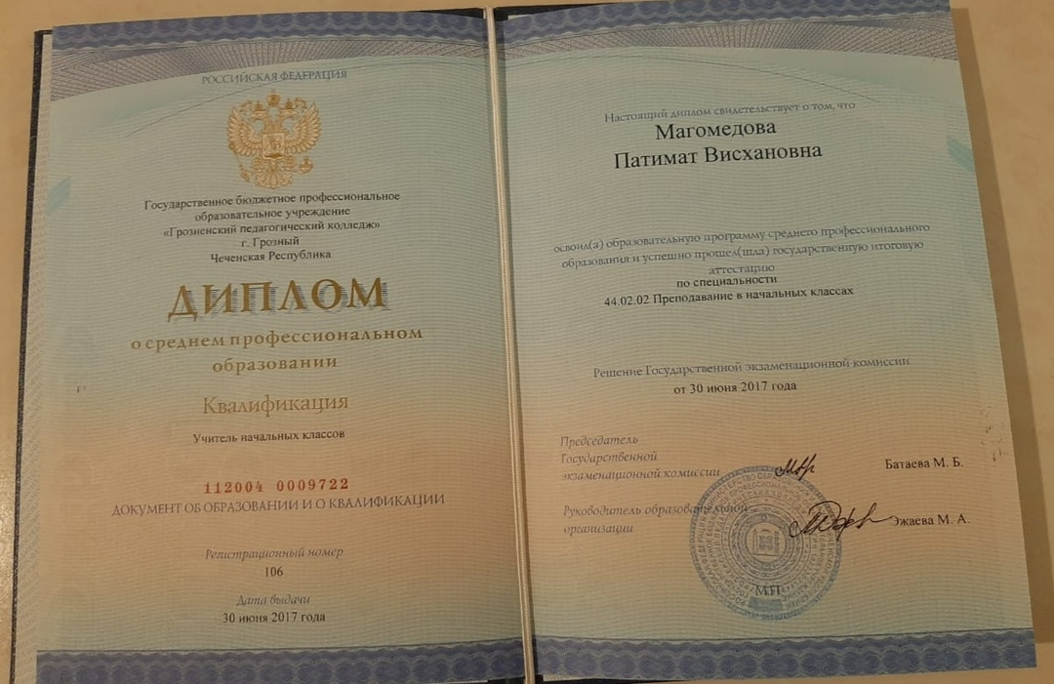
Моя профессиональная карта

Slide 10
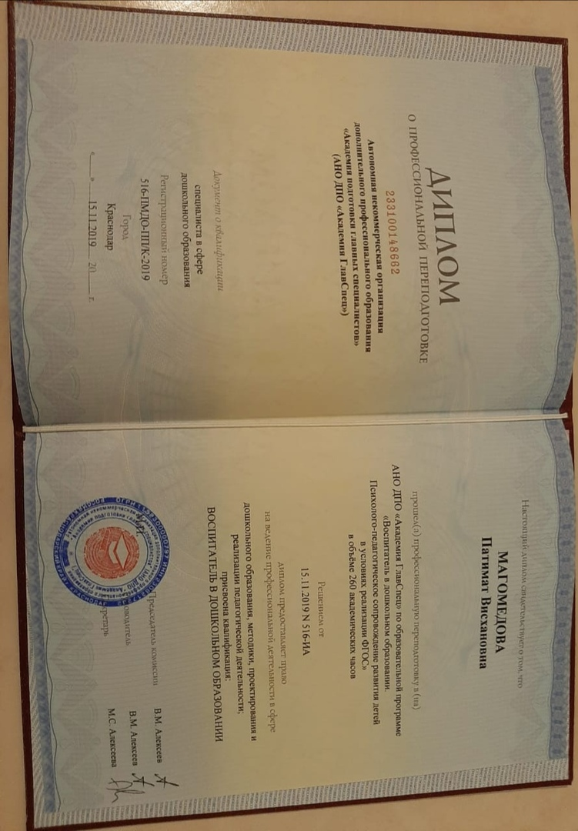
.

Slide 11
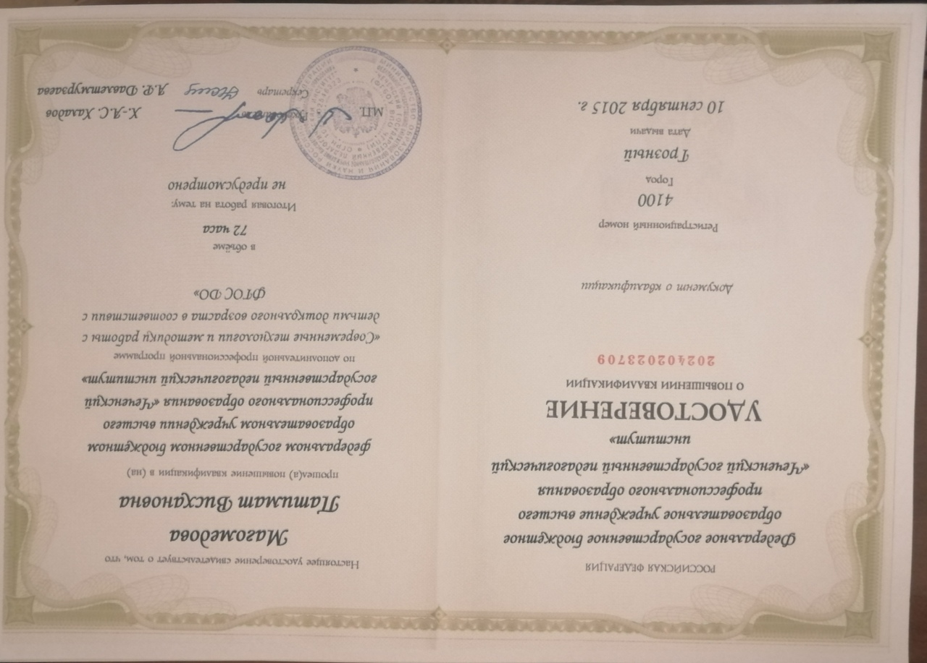
.

Slide 12
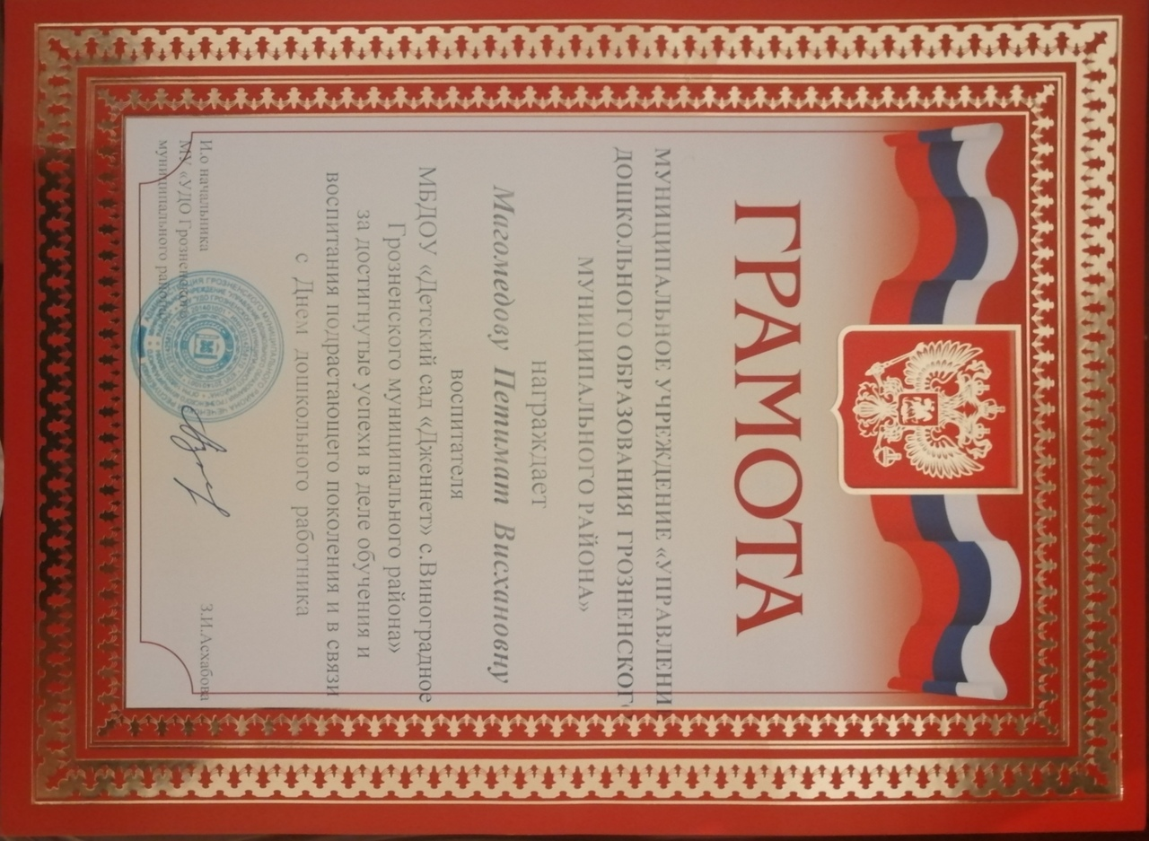
Достижения и результаты педагогической деятельности

Slide 13
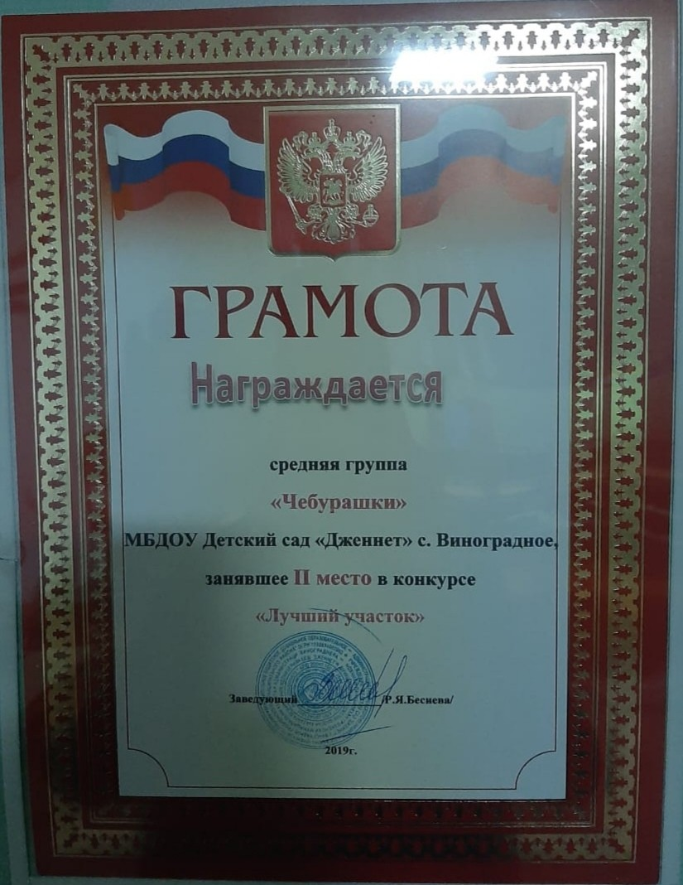
.

Slide 14
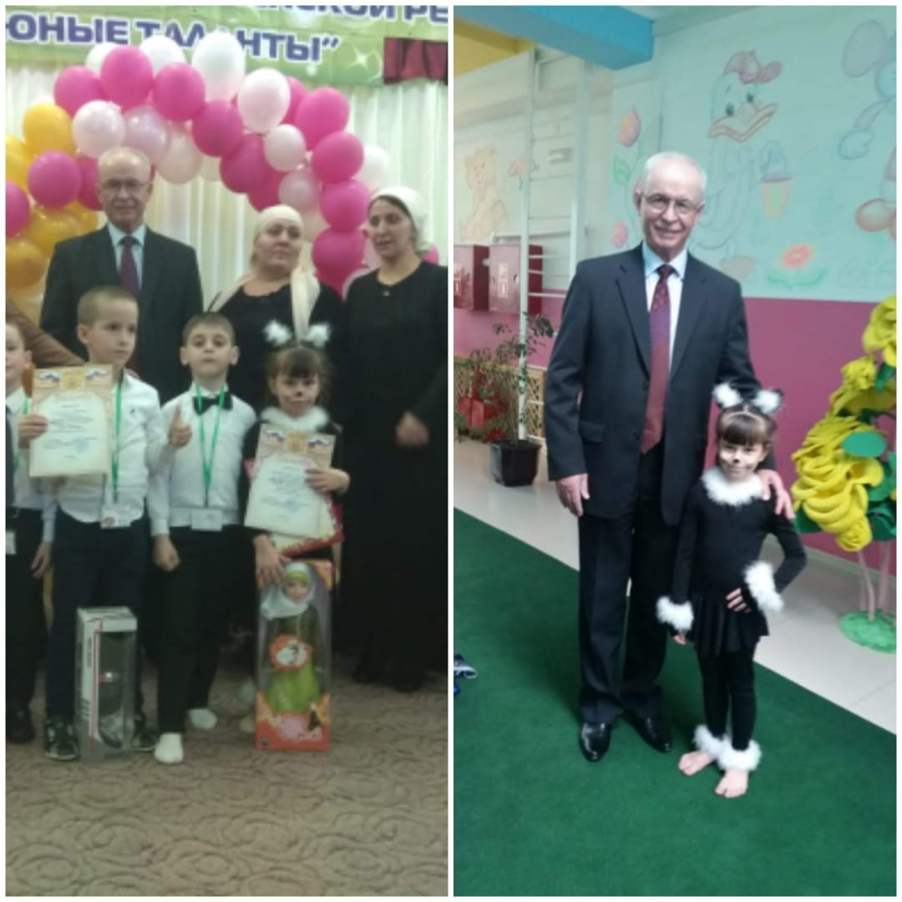
Достижение воспитанников

Slide 15
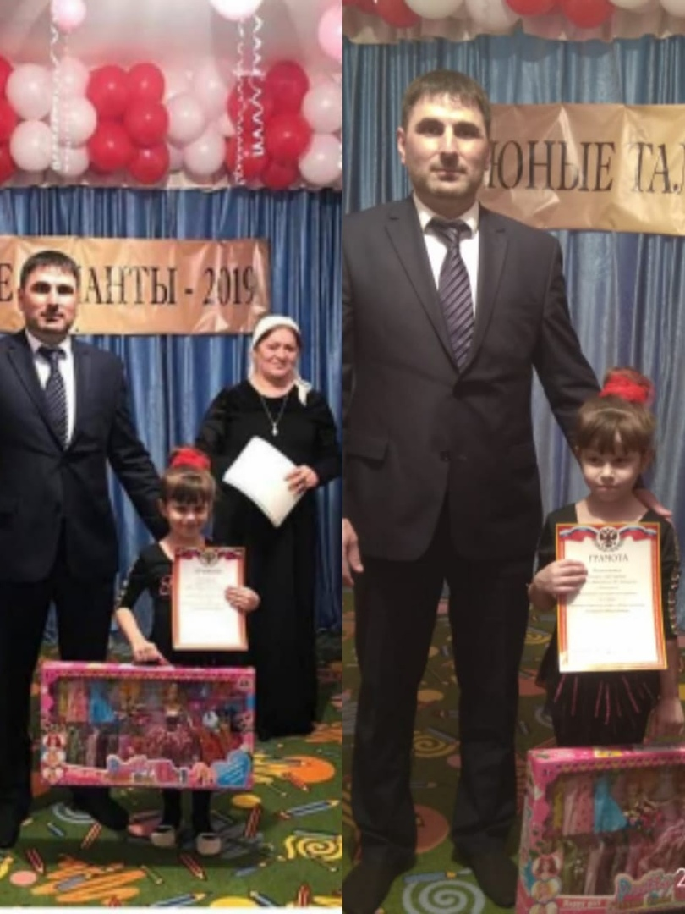
.

Slide 16
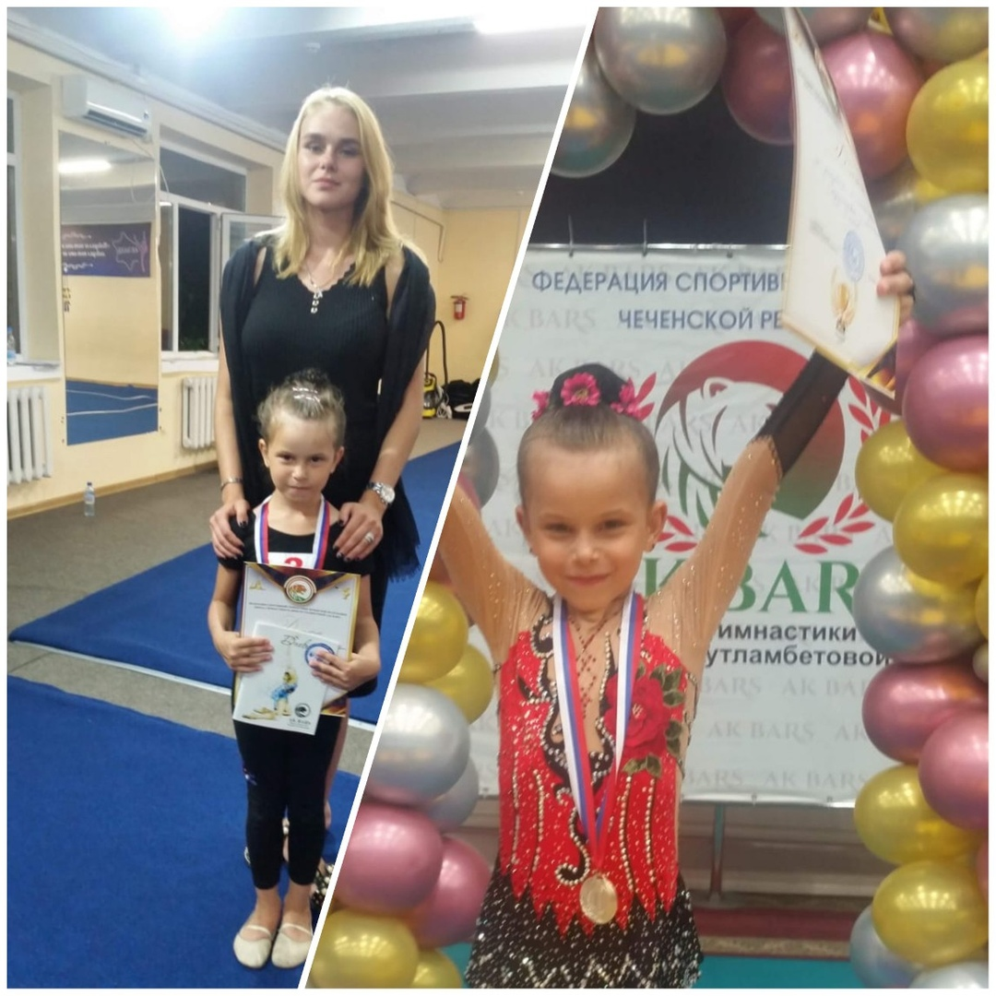
.

Slide 17
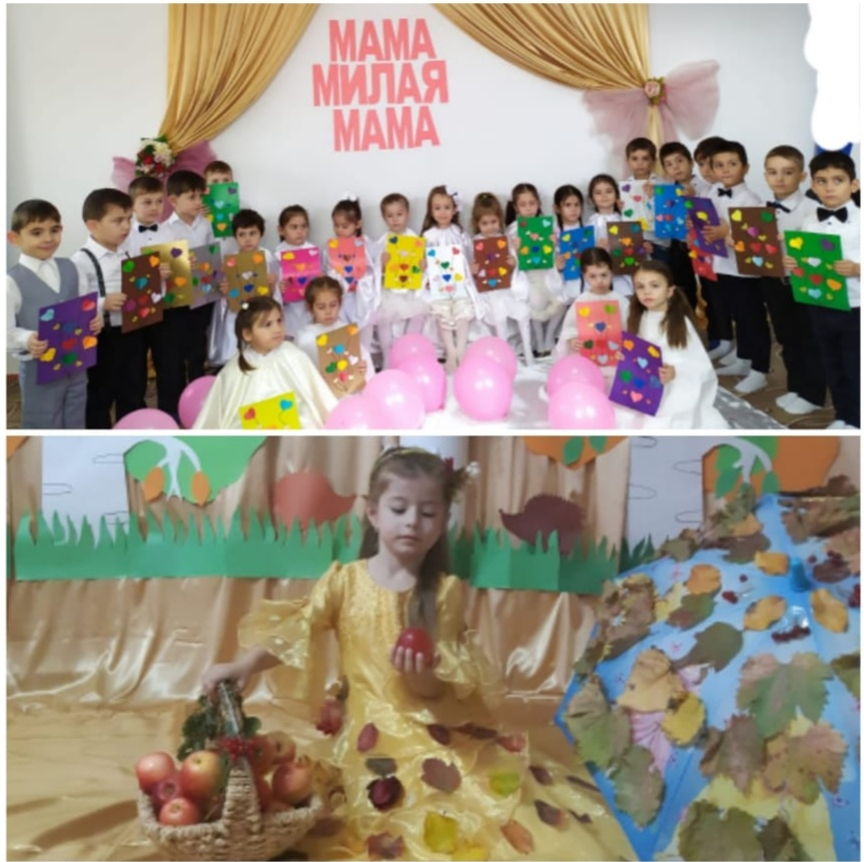
Участие в жизни детского сада
Как человек творческий, люблю организовывать и участвовать в детских праздниках и развлечениях.

Slide 18
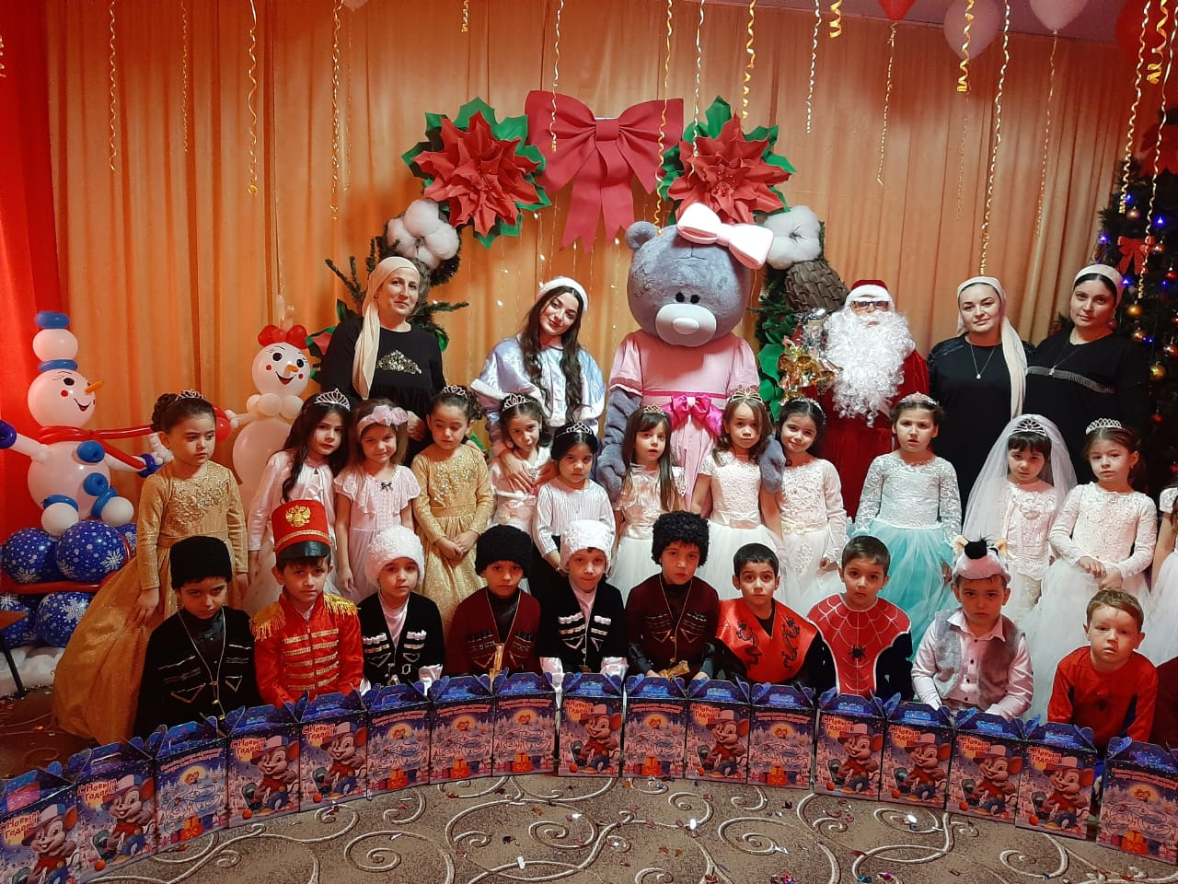
.

Slide 19
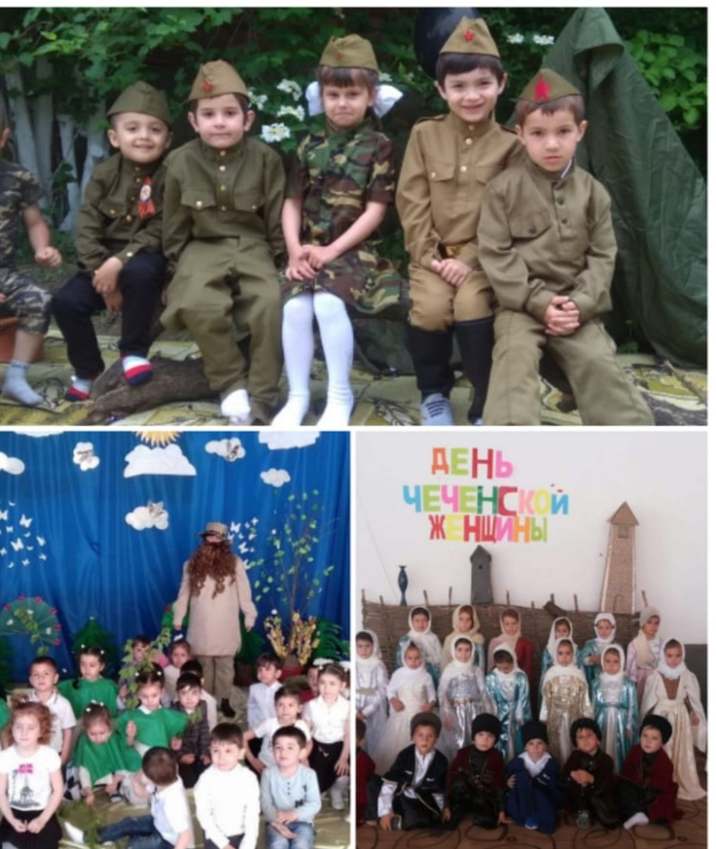

Slide 20
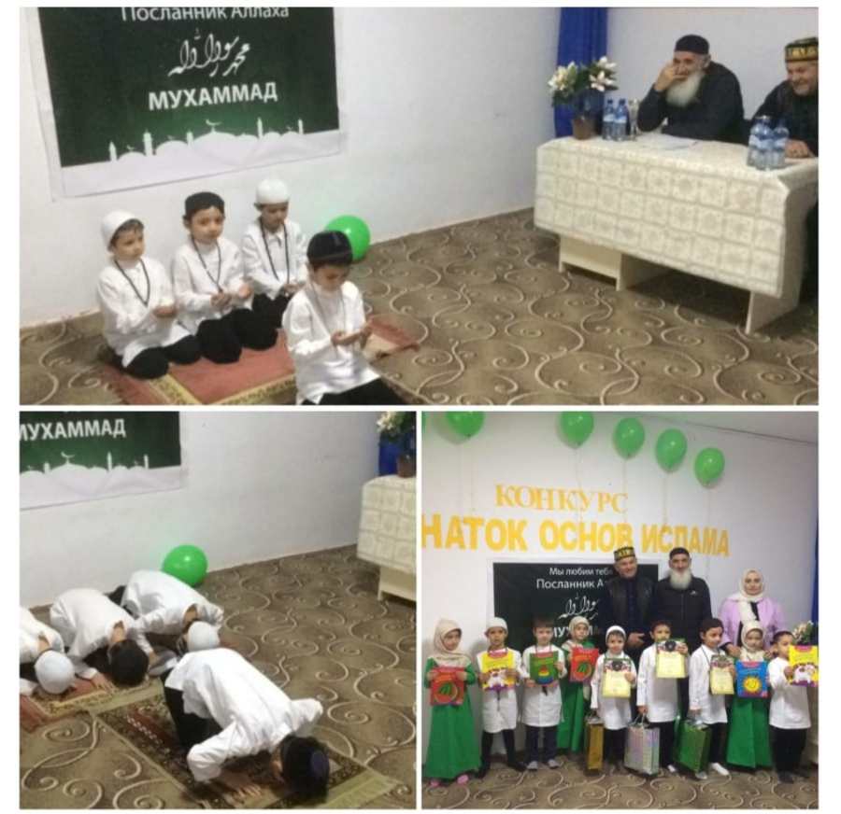
Духовно-нравственное воспитание

Slide 21
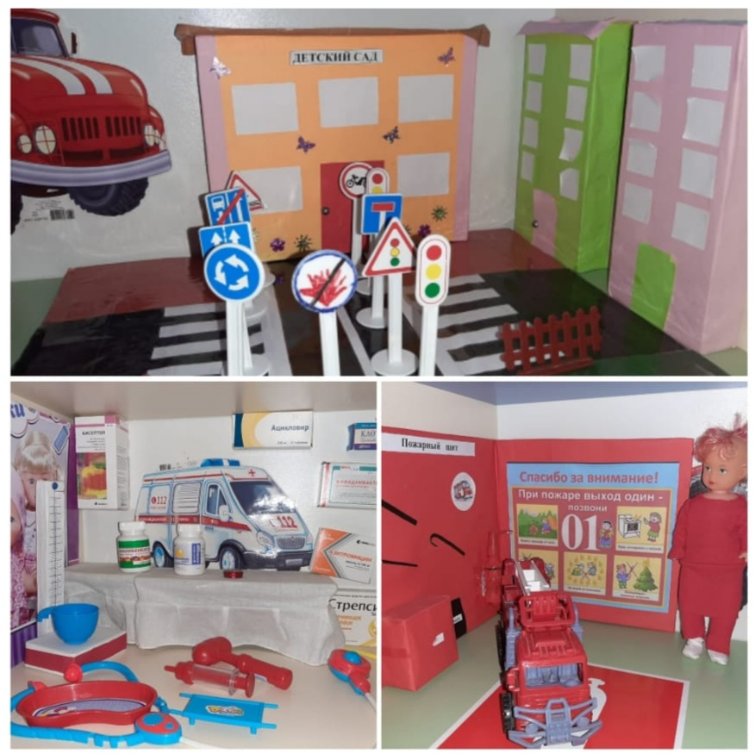
Развивающая предметно-пространственная среда

Slide 22
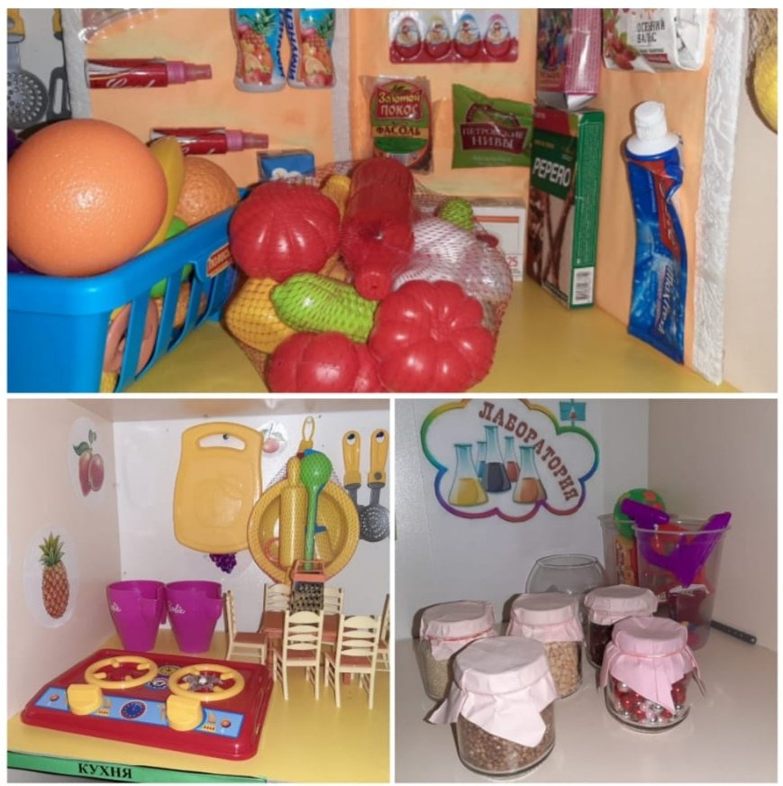
.

Slide 23
Образовательный процесс осуществляю по следующим направлениям:
Социально-коммуникативное
Художественно-эстетическое развитие
Речевое развитие
Познавательное развитие
Физическое развитие

Slide 24
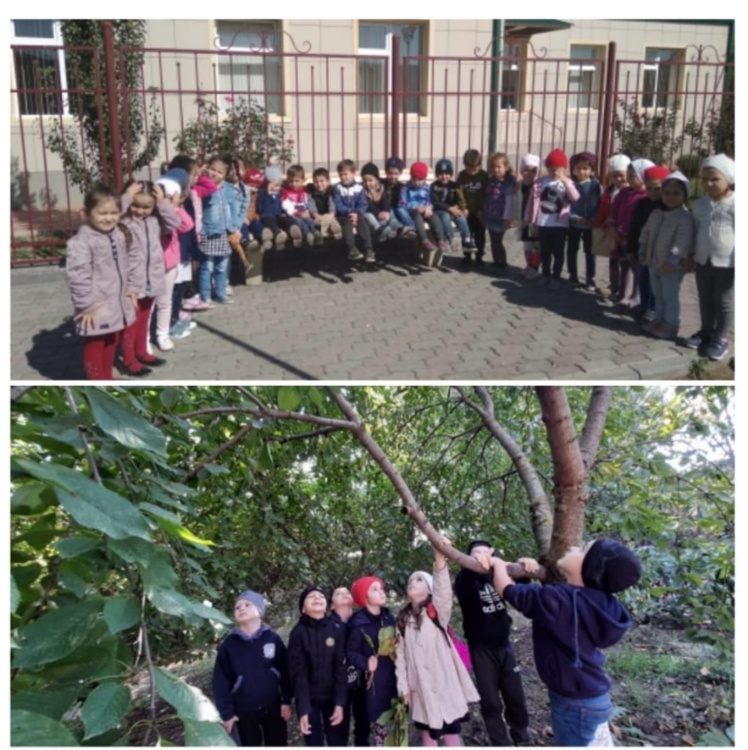
Наши будни

Slide 25
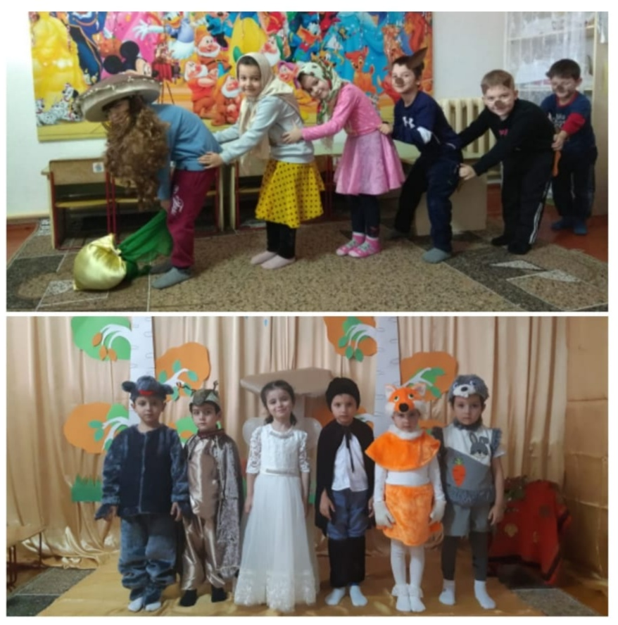
.

Slide 26
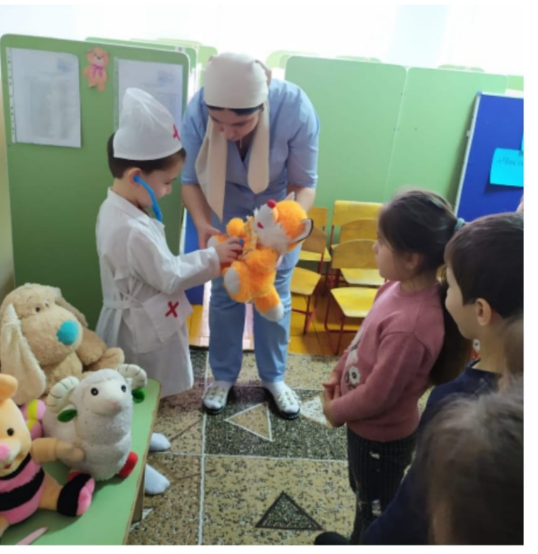
.

Slide 27
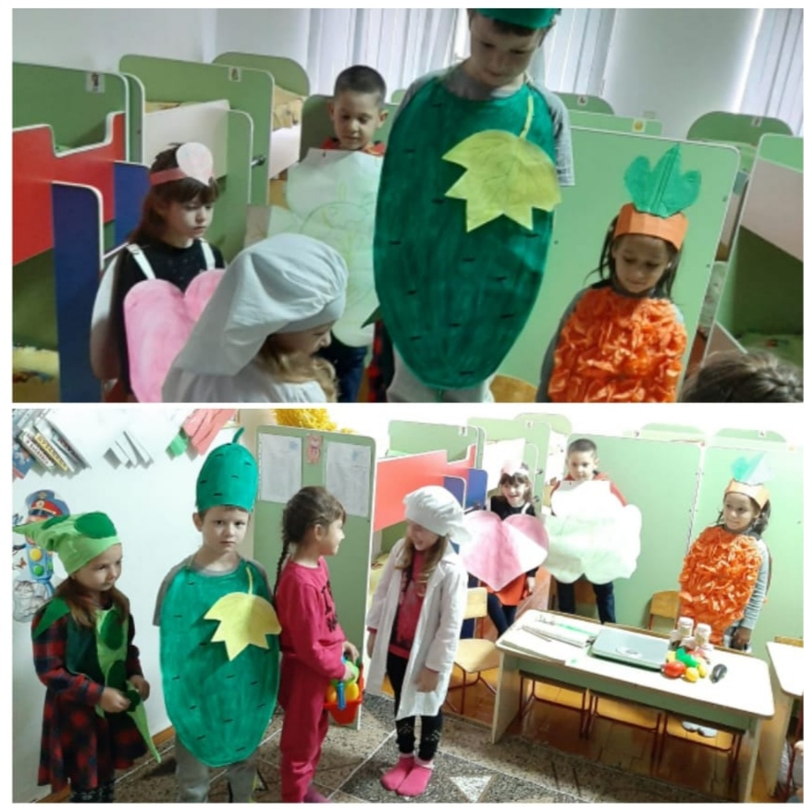
.

Slide 28
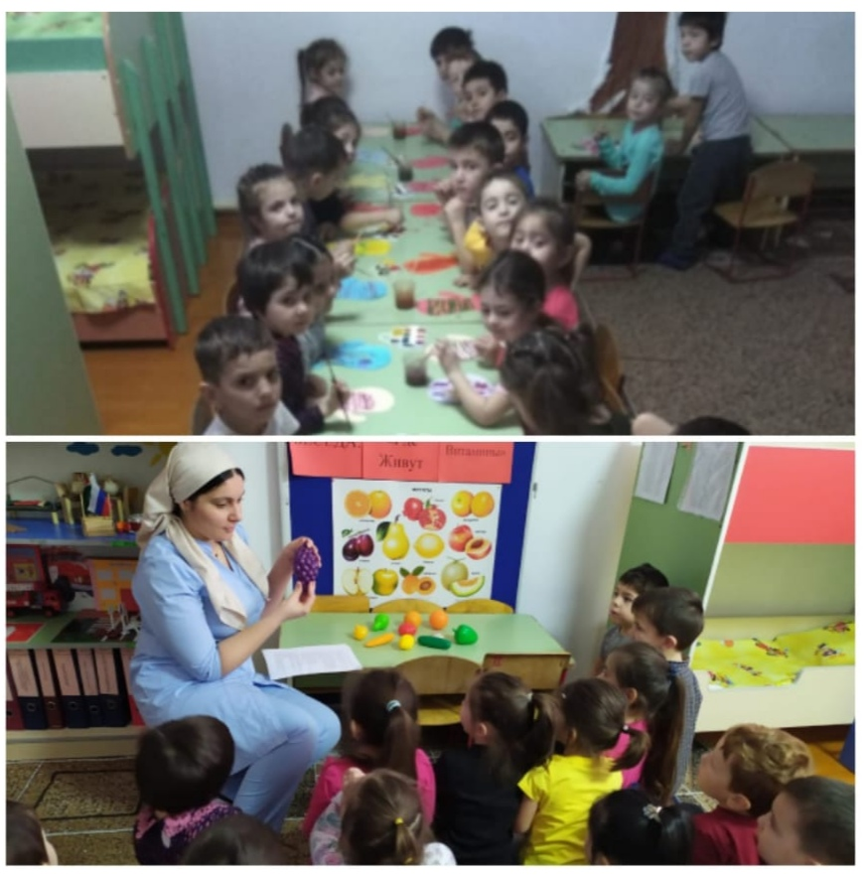
.

Slide 29
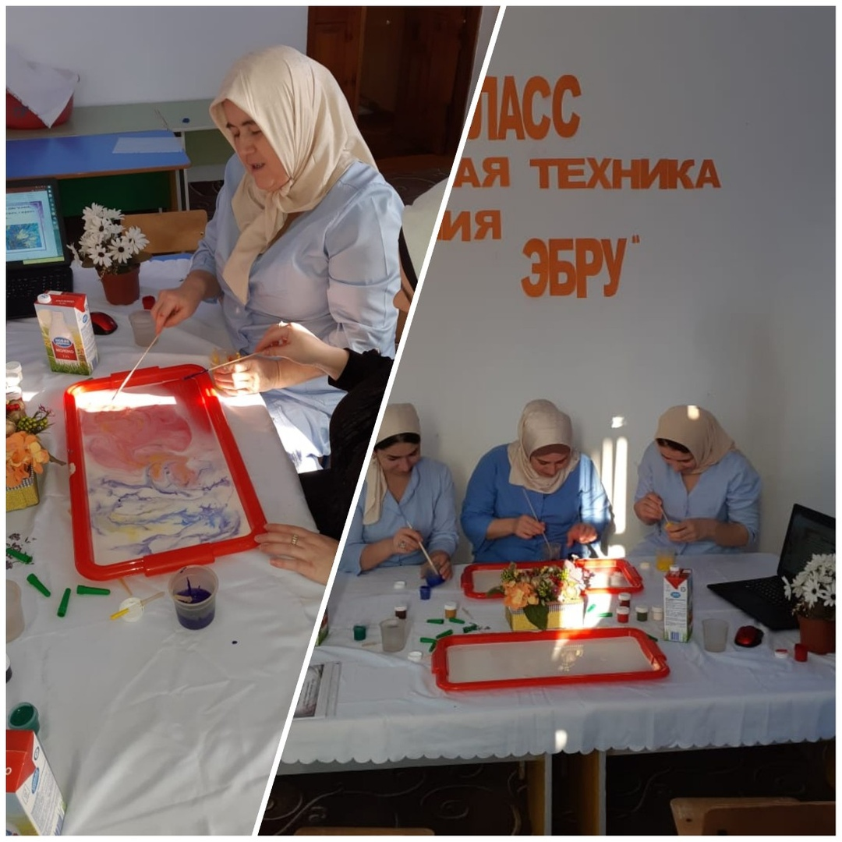
Мастер - класс

Slide 30
Открытое занятие

Slide 31
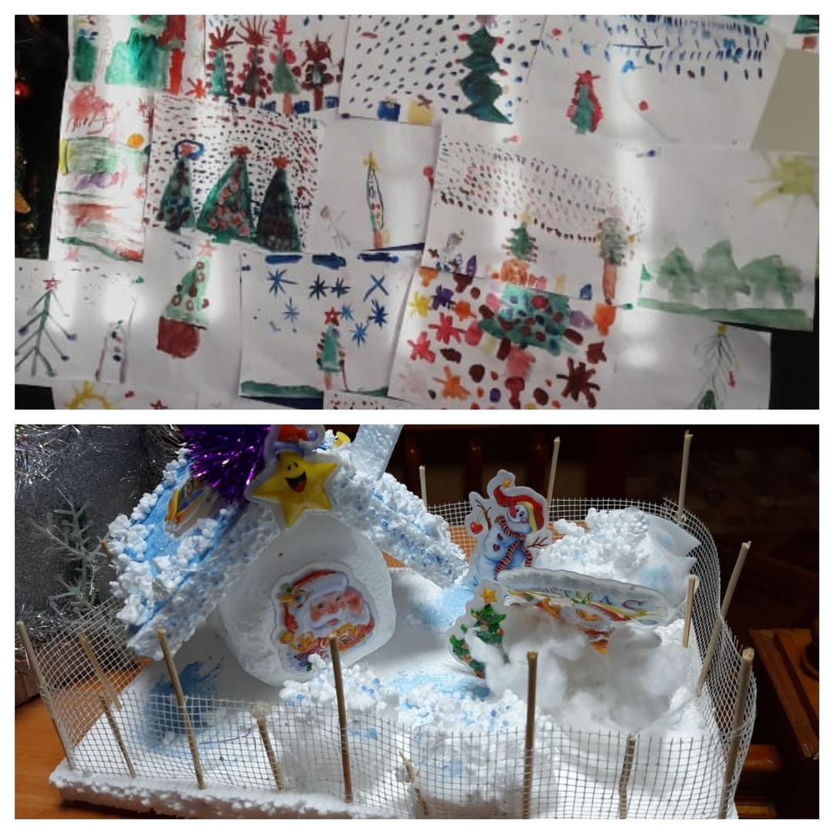
Конкурс поделок: «Мастерская Деда Мороза»

Slide 32
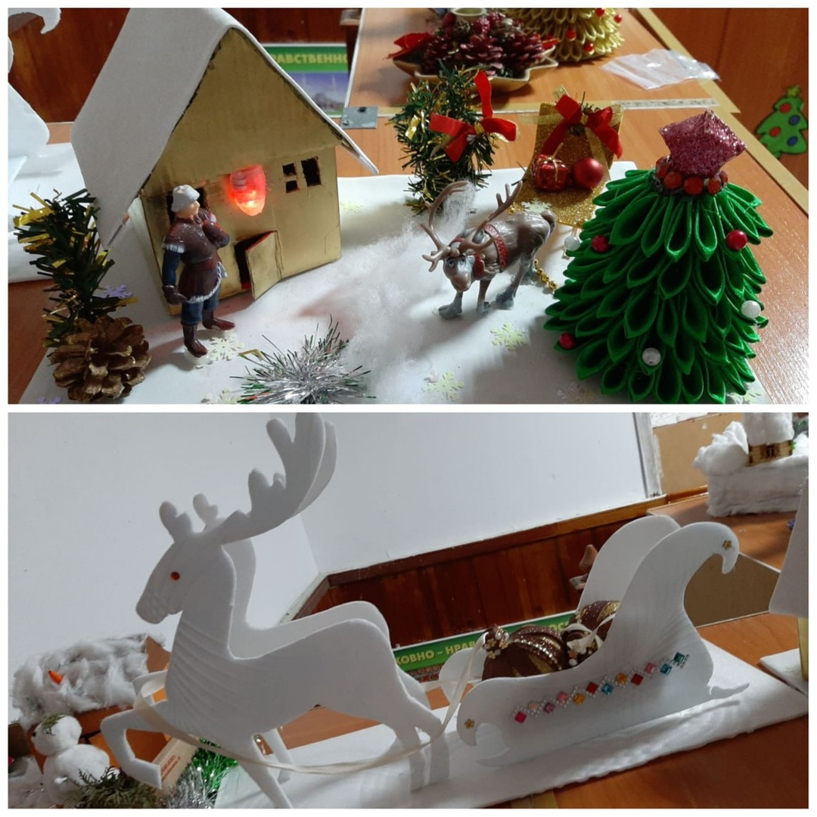

Slide 33
Конкурс поделок: «Дары осени»

Slide 34
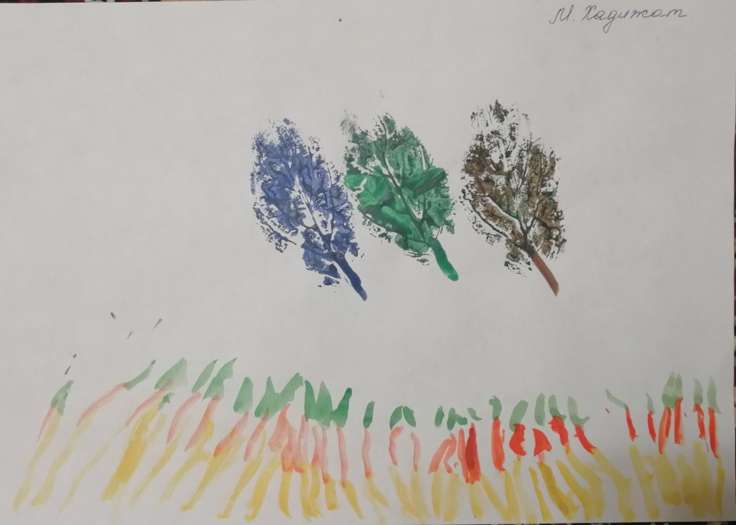
Мои работы по самообразованию

Slide 35
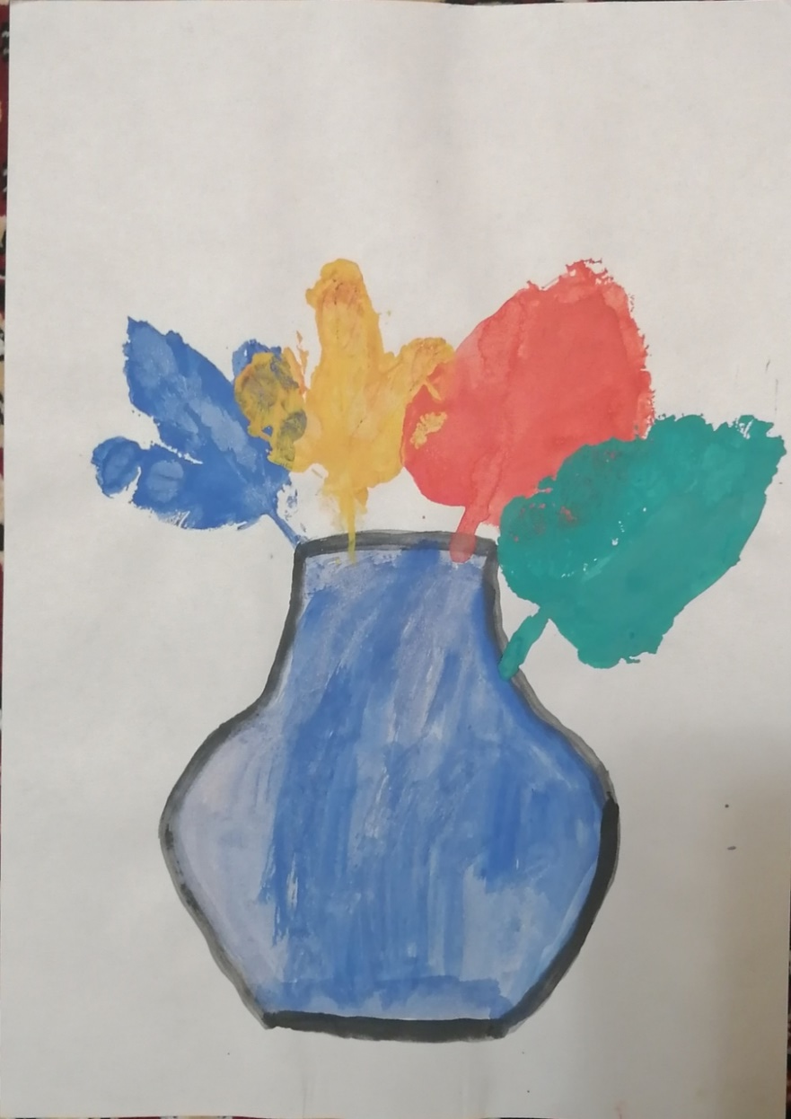
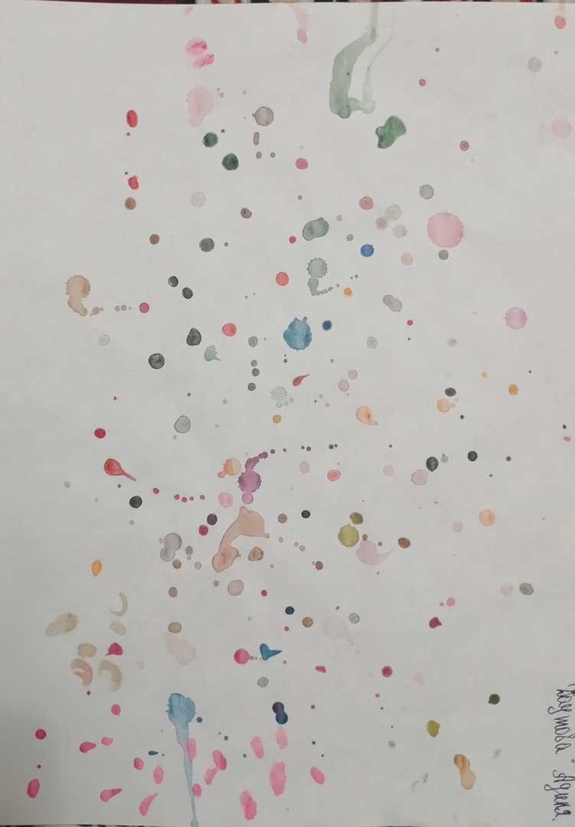

Slide 36
Мои коллеги

Slide 37
Благодарю вас за внимание

